Slide 1
DEVENIR OFFICIEL C Chronométreur

Slide 2
VOUS SOUHAITEZ DEVENIR OFFICIEL OCC ? RIEN DE PLUS FACILE CONTACTEZ NOUS officiels@occnatation.fr Nous vous donnerons toutes les informations nécessaires - Tout d’abord vous recevrez un choix de dates possibles pour votre formation pratique lors d’une compétition - Puis suite à votre confirmation de participation à une date de compétition, nous contacterons le comité départemental pour vous y inscrire. - Nous vous contacterons en milieu de semaine avant la compétition pour vous confirmer votre examen - Nous vous mettrons en contact avec le référent officiel qui vous guidera lors de l’examen de chronométrage.

Slide 3
Les officiels « C »
Fonctions :
La fonction pouvant être assurée par l'officiel C est celle de chronométreur
(14 ans).
Examen :
L'examen consiste en une épreuve pratique de chronométrage lors d'une compétition officielle (tests chrono sur 40 temps = très facile ! 100% de réussite).
Modalités :
Pour l'épreuve pratique, il sera accompagné par le référent officiel qui veillera à l’aider et répondre à toute ses questions lors de l’examen. Petite préparation pratique lors de l’échauffement des nageurs, aide à l’inscription sur la fiche du juge-arbitre, prêt d’un chronomètre club OCC.
Il participera à l'essai des chronomètres lors de la formation du jury accompagné par le réfèrent (Etre présent à l’ouverture des portes comme les nageurs, chercher le Club OCC sur le bord des bassins, se présenter au réfèrent OCC pour s’inscrire pour le test)
Il sera ensuite à une ligne d’eau avec deux officiels déjà titulaires pour faire les tests chrono sur 40 temps (40 départs/40 séries).

Slide 4
Les officiels « C »
Modalités :
Il devra remplir la fiche qui lui a été remise pendant l'essai des chronomètres en notant le temps qu'il trouve (40 chrono à faire correspondant à 40 départs ou 40 séries)
Tous les temps ayant un écart :
τ _{temps officiel} -9/100ème < τ _{temps chrono stagiaire} < τ _{temps officiel} +9/100ème
Ces temps chrono du stagiaire sont OK!!!
Pas plus de 10 écarts de temps supérieurs ou égaux à ± 10/100ème
Pas plus de 2 écart de temps de ± 40/100ème sinon éliminé

Slide 5
Les officiels « C »
Exemple
Temps officiel
2’30”42 (“vrai temps”)
Correspond à la moyenne des 2 chronométreurs officiels
de la ligne d’eau du stagiaire
Chrono 1 = 2’ 30 ’’ 37
Chrono 2 = 2’ 30 ’’ 47 moyenne des 2 = 2’30”42
Ou si trois chronométreurs sur la ligne d’eau = au temps intermédiaire du 3ème chronométreurs entre les deux extrêmes
Chrono 1 = 2’30 ’’37
Chrono 2 = 2’30 ’’42 (temps intermédiaire)
Chrono 3 = 2’30 ’’53
Info déroulement : La fiche d’engagement du nageur est donné par le nageur en arrivant sur sa ligne d’eau juste avant de nager, le chronométreur doit interroger le nageur sur son nom et vérifier sa série et sa ligne d’eau afin d’éviter tout problème au nageur (surtout pour les petits et les relais en vérifiant l’ordre du relais avec les prénoms). Les temps chrono (1, 2, 3) et le temps officiel 2’30”42 seront marqués par les chronométreurs titulaires.

Slide 6
Les officiels « C »
Exemple
Temps officiel
2’30”42 (“vrai temps” indiqué sur la fiche d’engagement du nageur à la fin de la course)
Temps stagiaire
OK si 2’30”33 ≤ τ_{chrono stagiaire} ≤ 2’30”51 car dans la fourchette ± 9/100ème
Pas vraiment OK si τ>2’30”51 ou τ<2’30”33 au delà des ± 9/100ème
Mais on peut avoir 10 chrono/40 comme ceux là et le test est ok !!!
FACILE !!!
Par contre : 2 temps tel que τ = 2’30”02 ou = 2’30”82 Non Acquis (super rare!)

Slide 7
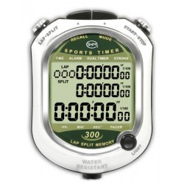
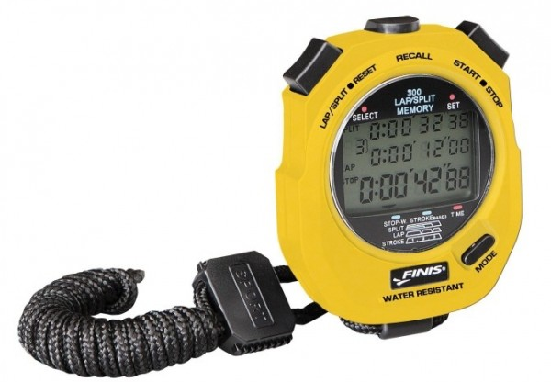
Matériel et Règlement de l’officiel
Les officiels une fois le test chrono réussi doivent s’équiper d’un chronomètre dont voici quelques modèles que nous apprécions :
Chronomètre professionnel IHM 300 mémoires - 12 fonctions
Chrono FINIS 3 X 300M avec 300 mémoires (55-65 euros)
http://les4nages.com (-20% CODE AVANTAGE CLUB),
http://pmr.fr/accessoires-de-natation/chronometres-natation.html
http://www.equina-shop.oxatis.com/PBSCCatalog.asp?CatID=1438505
http://www.france-natation.com/equipements/electronique-apprentissage
ou sur amazon …

Slide 8
Matériel et Règlement de l’officiel
Avant la compétition, essayez de vous entrainer en prenant des temps afin de maitriser votre chrono avant la compétition (depuis les gradins par exemple). Si vous avez quelques questionnements à ce sujet, nous sommes là pour y répondre!
Une tenue blanche/claire (+1 stylo! une plaquette pour écrire si vous avez) est adaptée pour la formation pratique sur le bord des bassins.

Slide 9
MERCI A VOUS!!!!
Si vous avez d’autres questions :
officiels@occnatation.fr

